Slide 1
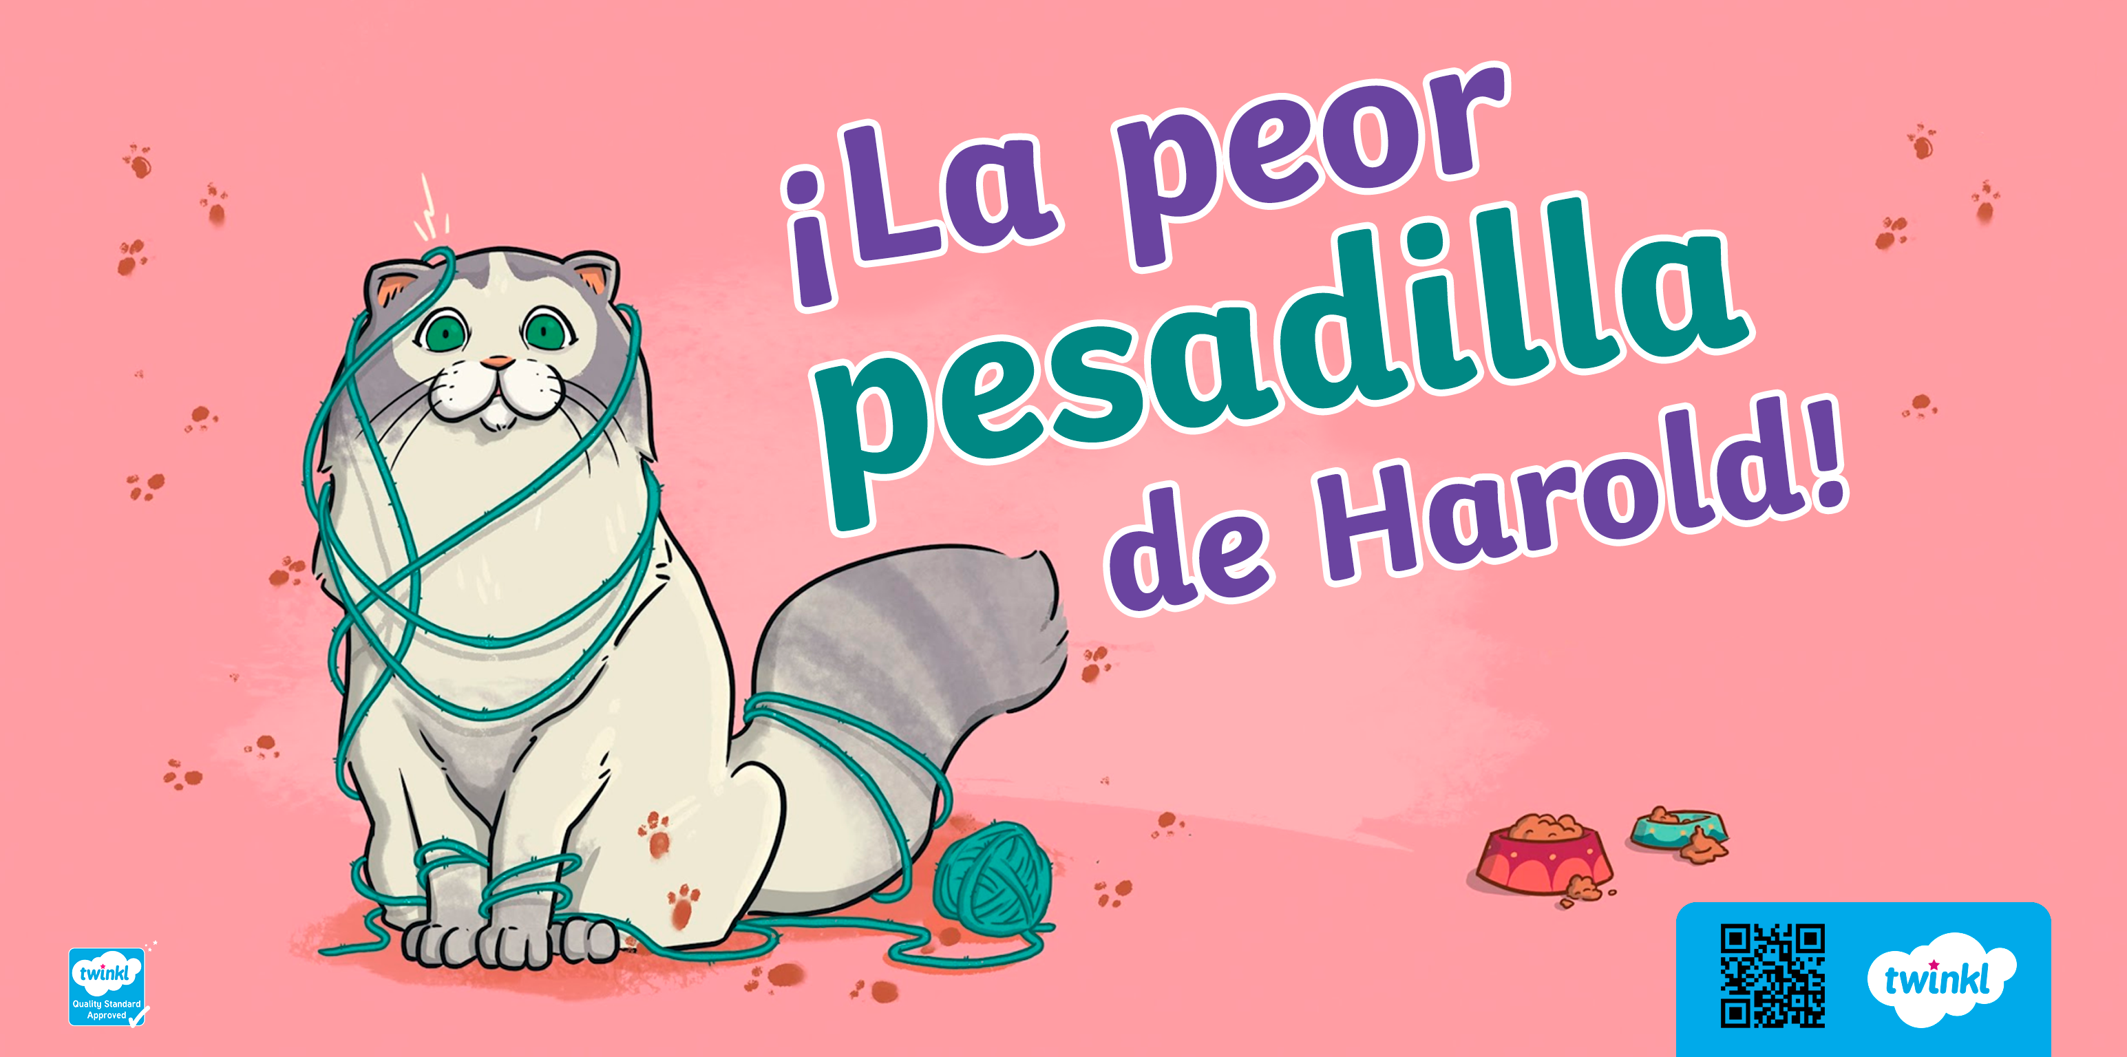

Slide 2
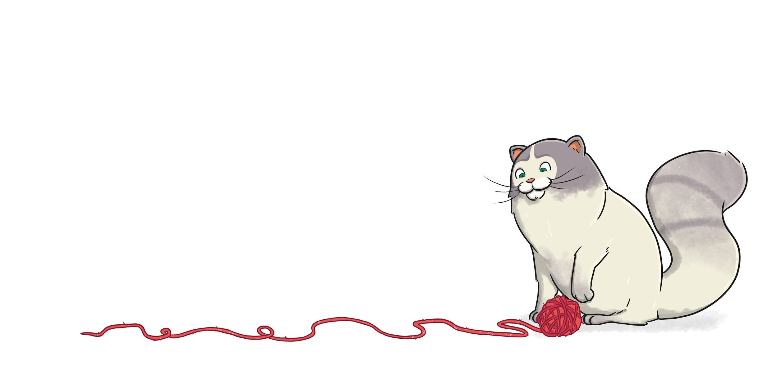

Slide 3
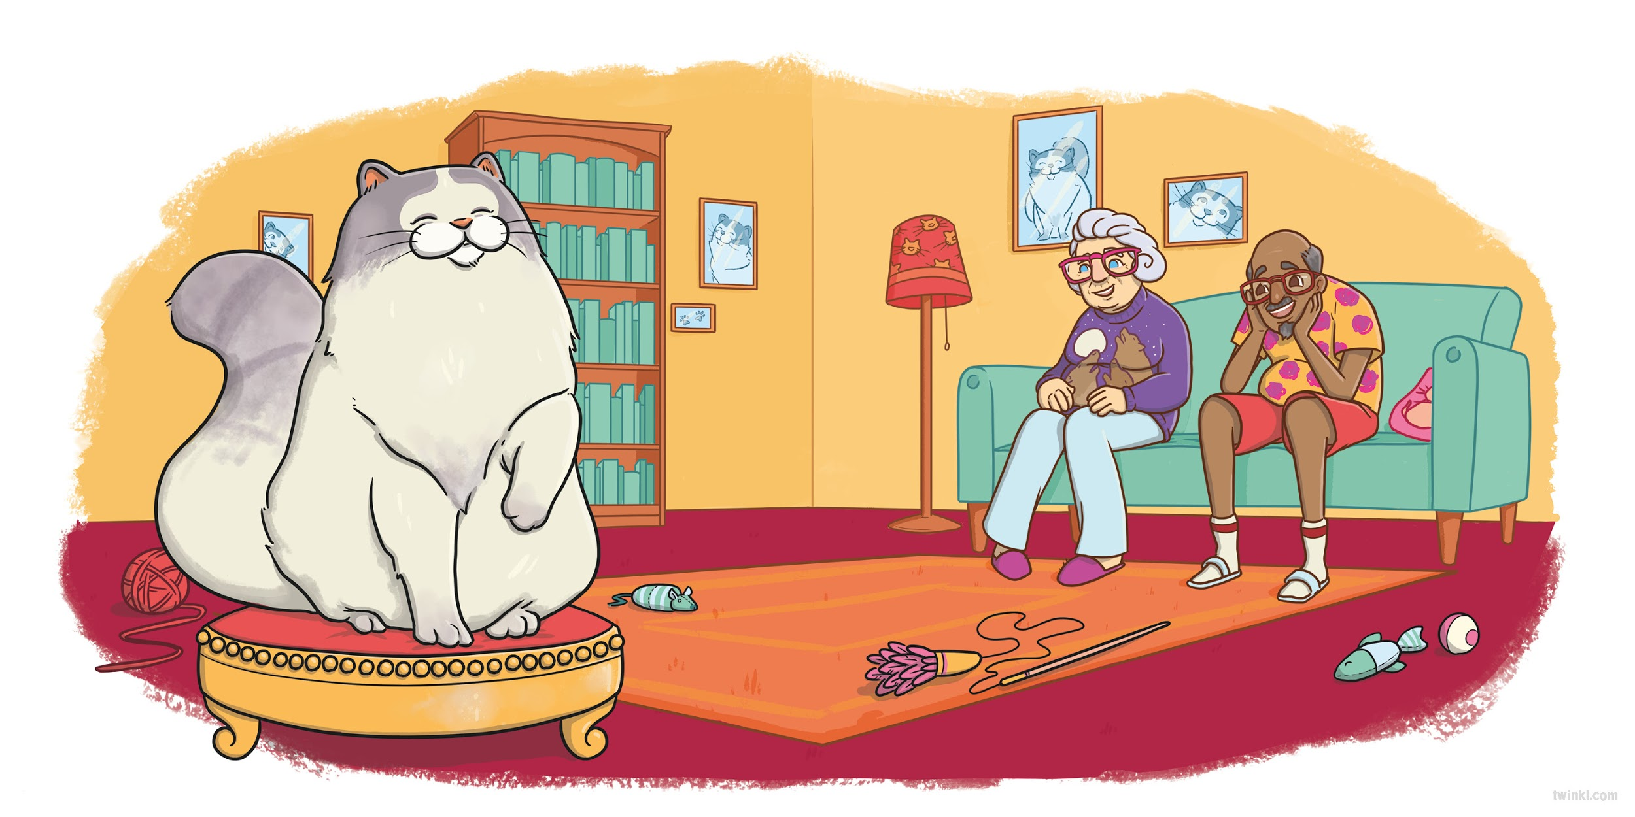
Harold era el gato más afortunado del mundo.
Su vida era perfecta.

Slide 4
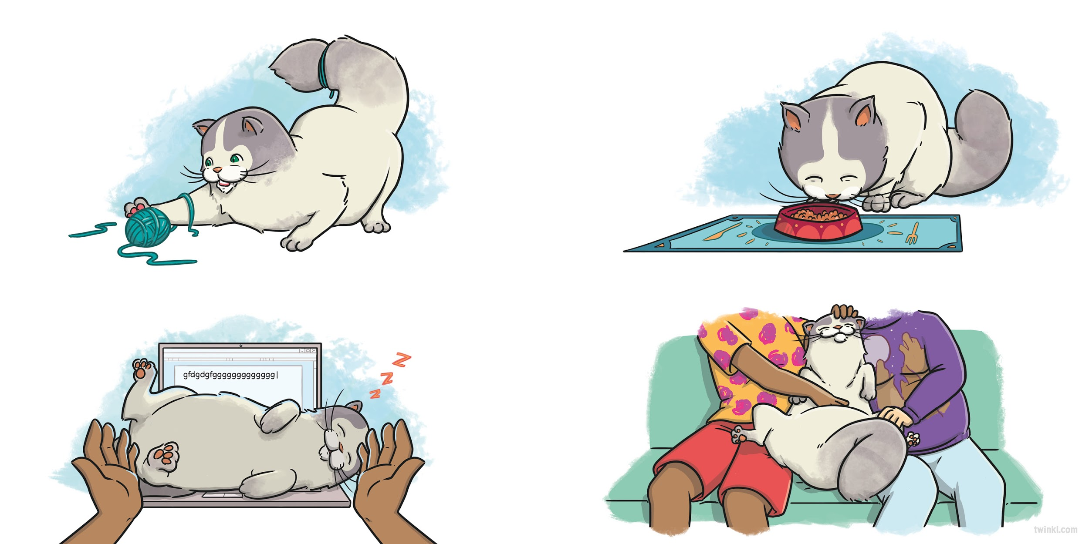
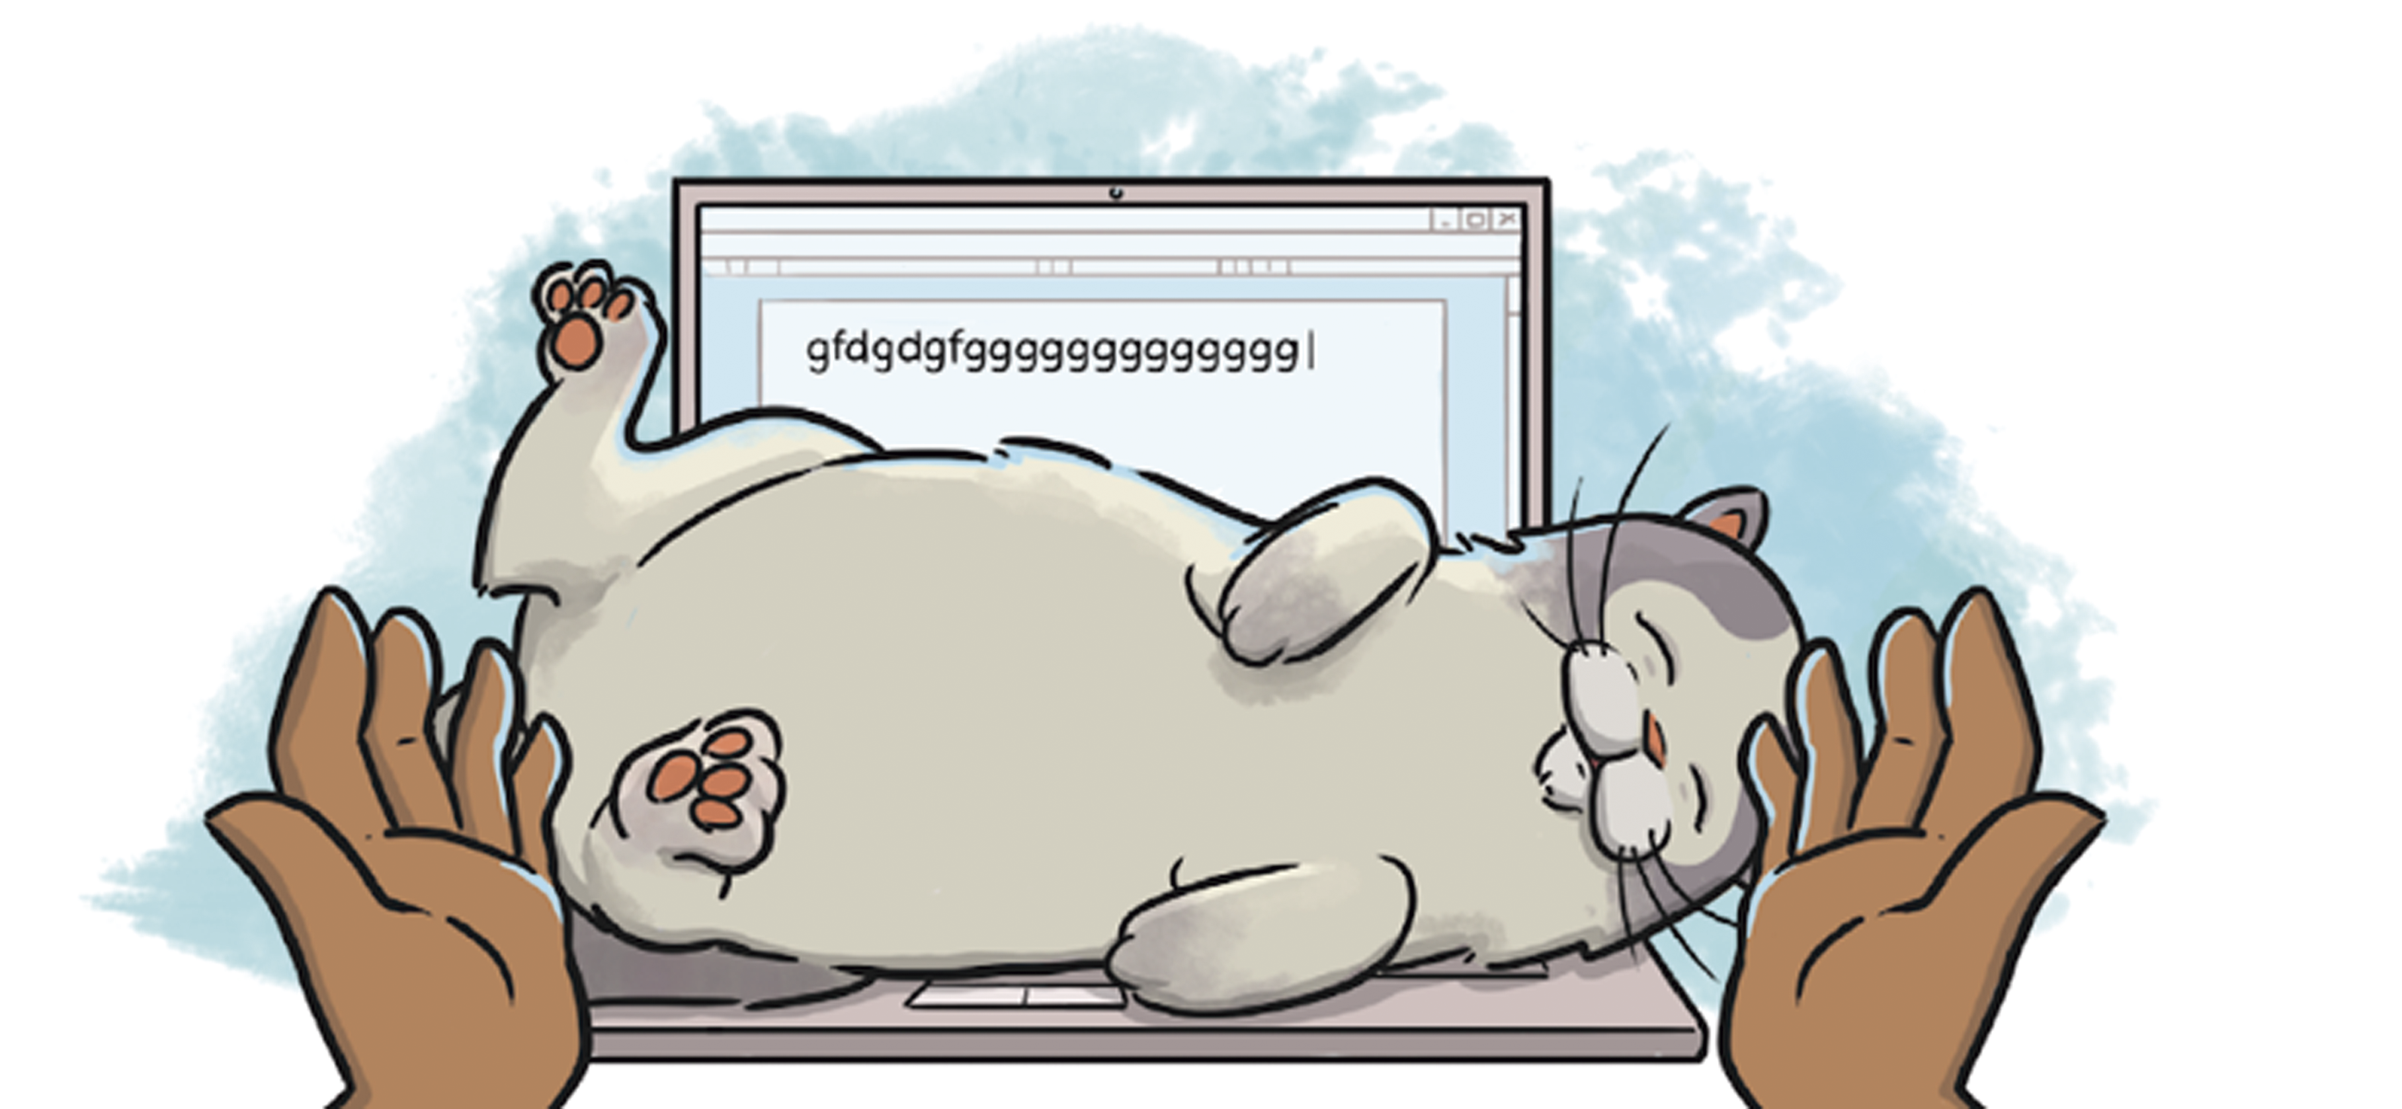
A Harold le encantaba jugar.
Harold amaba comer.
Harold adoraba la hora de la siesta.
A Harold le fascinaba acurrucarse.

Slide 5
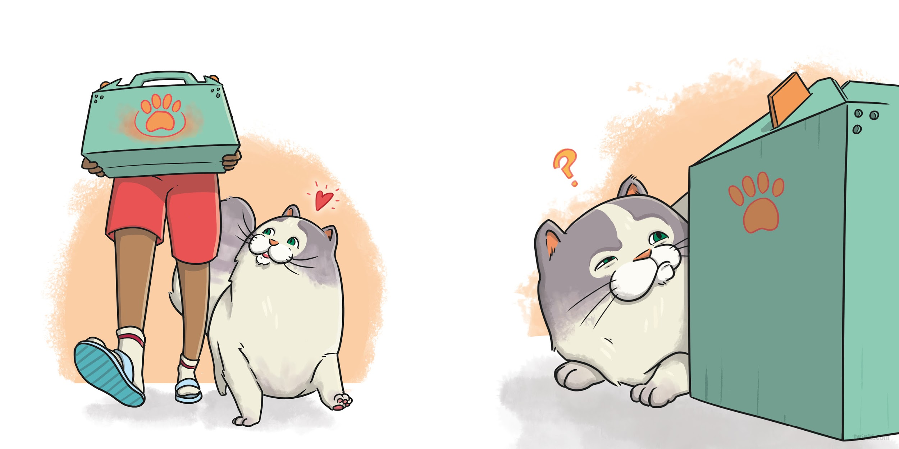
Un día, los humanos llevaron a casa una caja.
Pero cuando Harold se acercó, algo extraño sucedió...
Harold amaba las cajas.

Slide 6
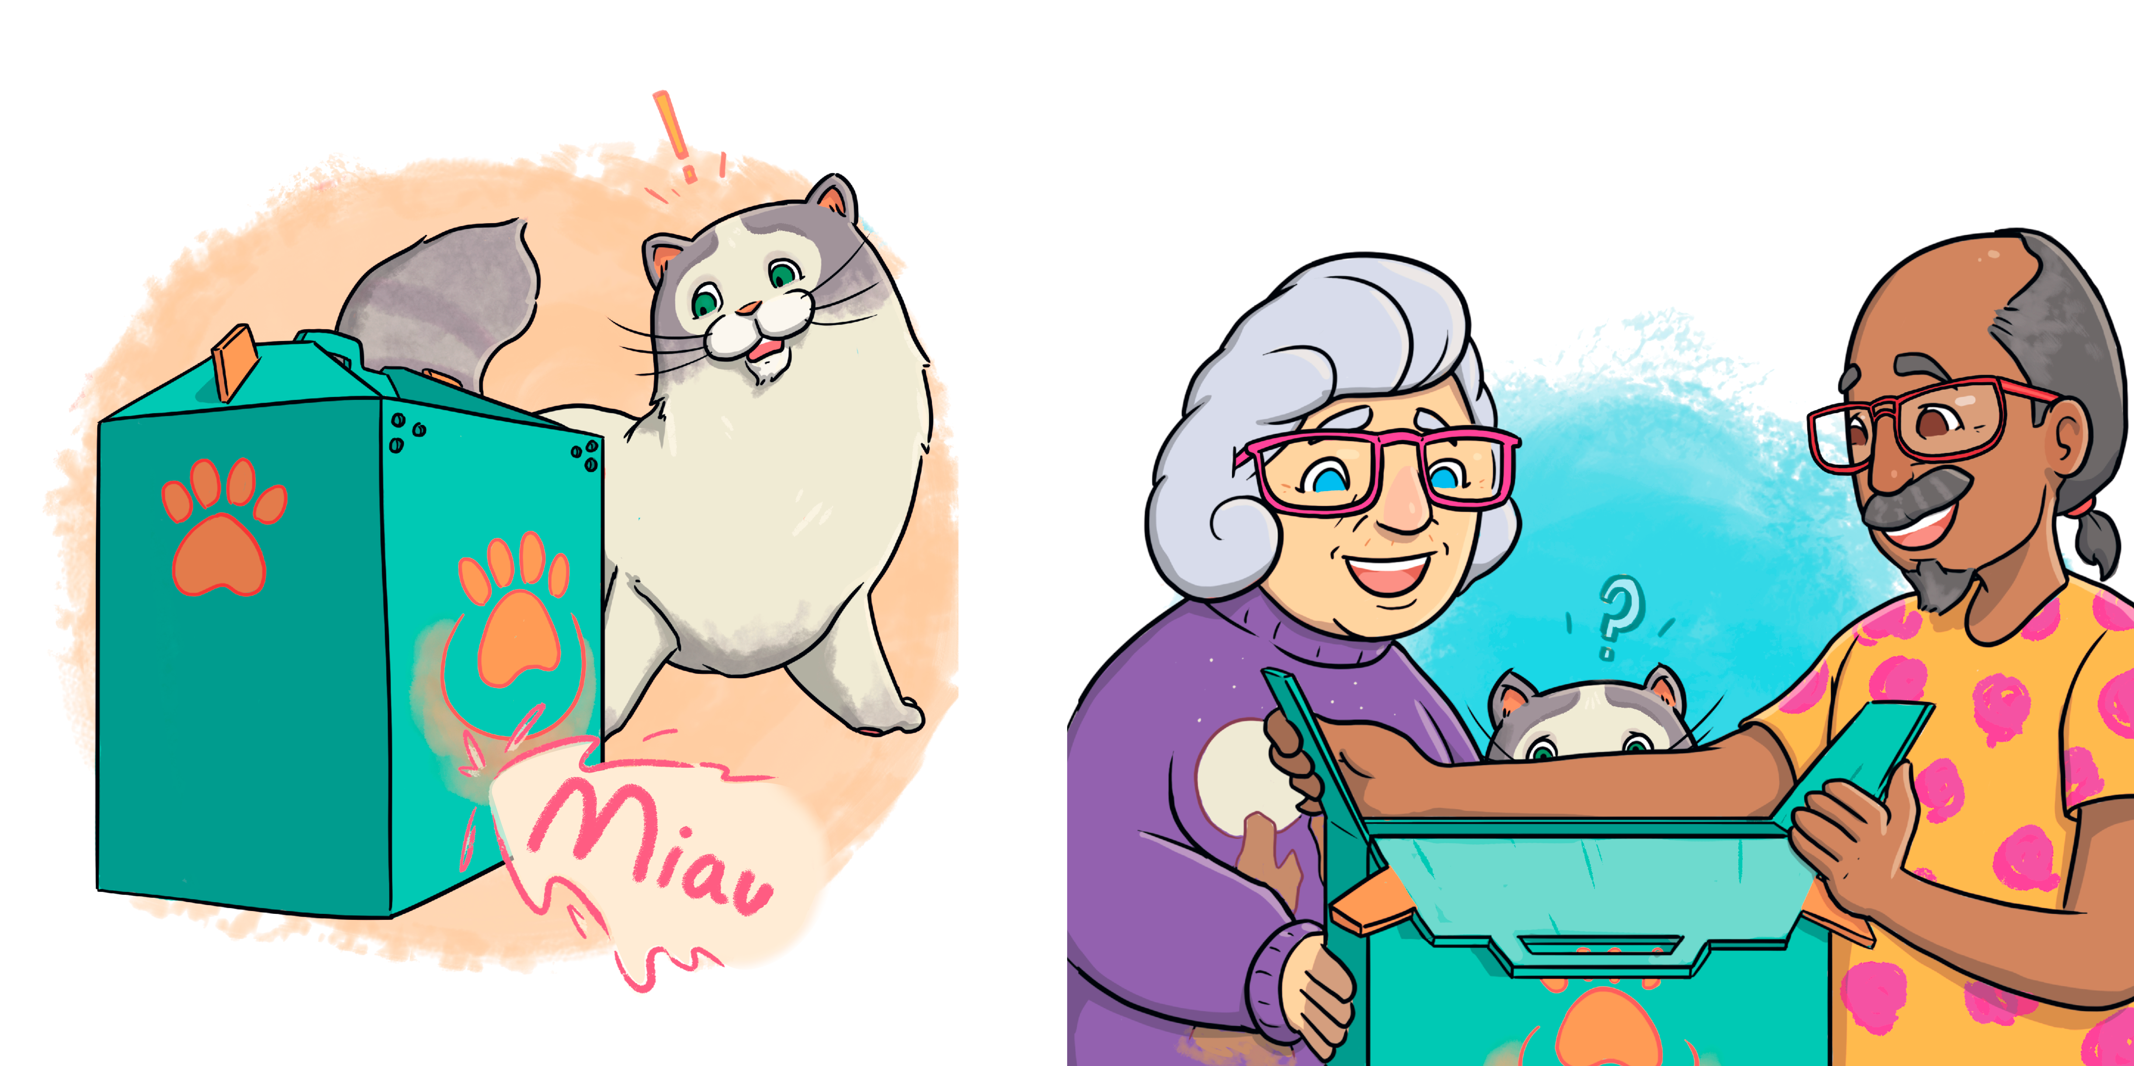
La caja hizo un ruido.
Los humanos abrieron la caja y en su interior había...

Slide 7
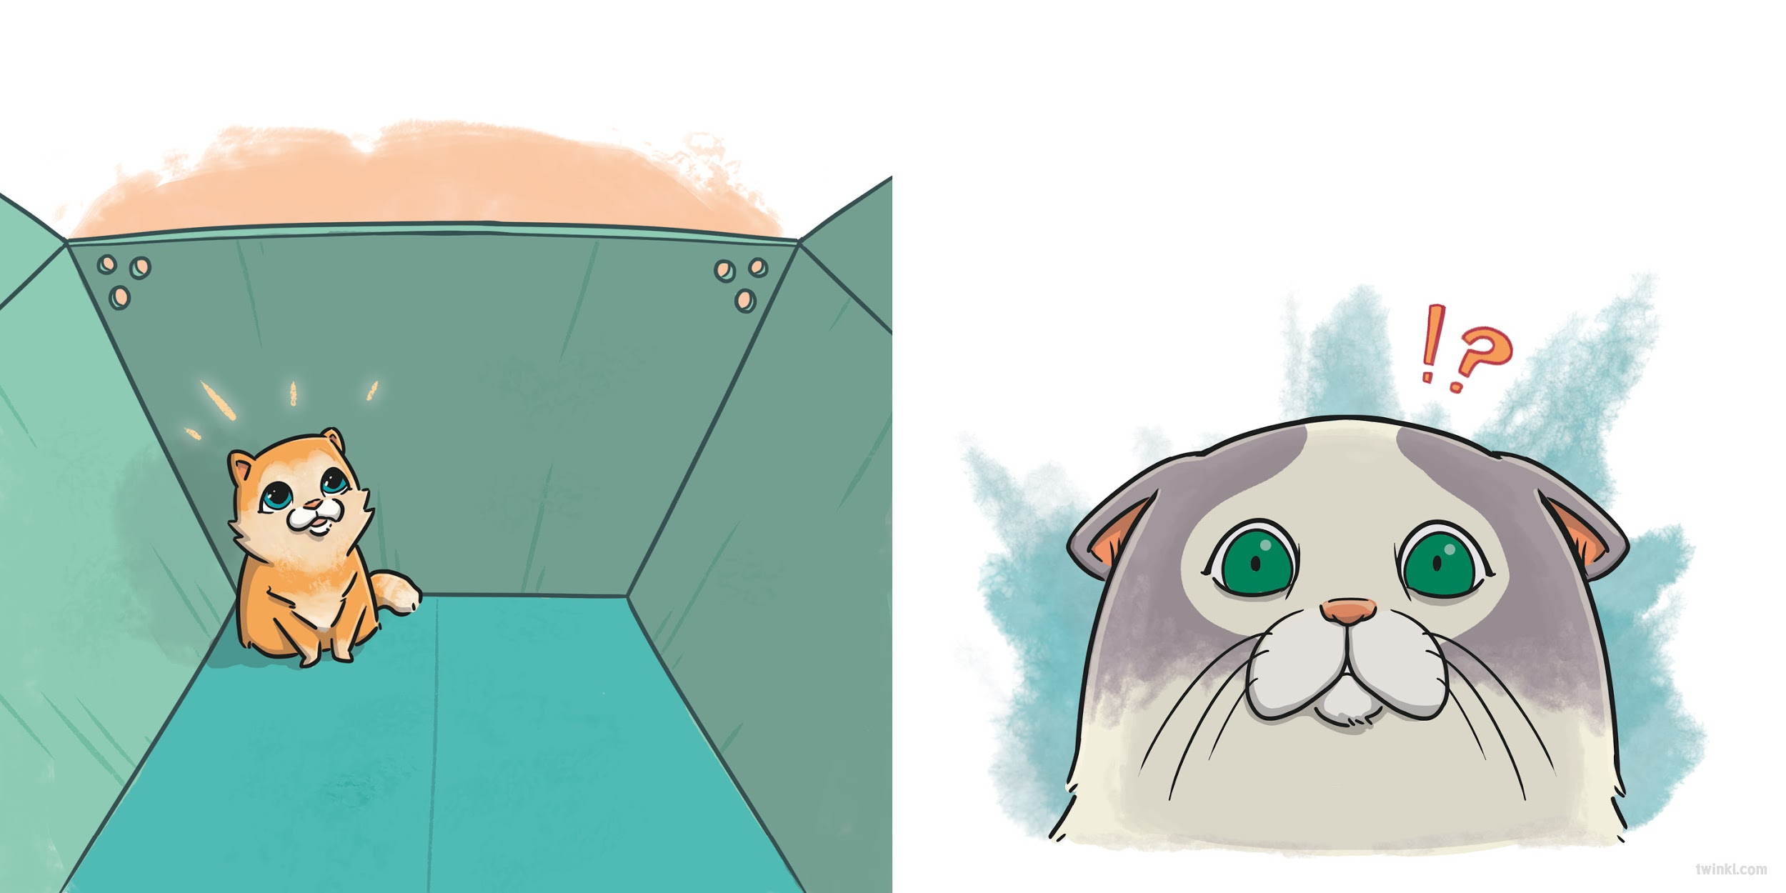
...la cosa más horrible que Harold jamás había visto.
Una gatita.
Una gata diminuta.
¡La peor pesadilla de Harold!

Slide 8
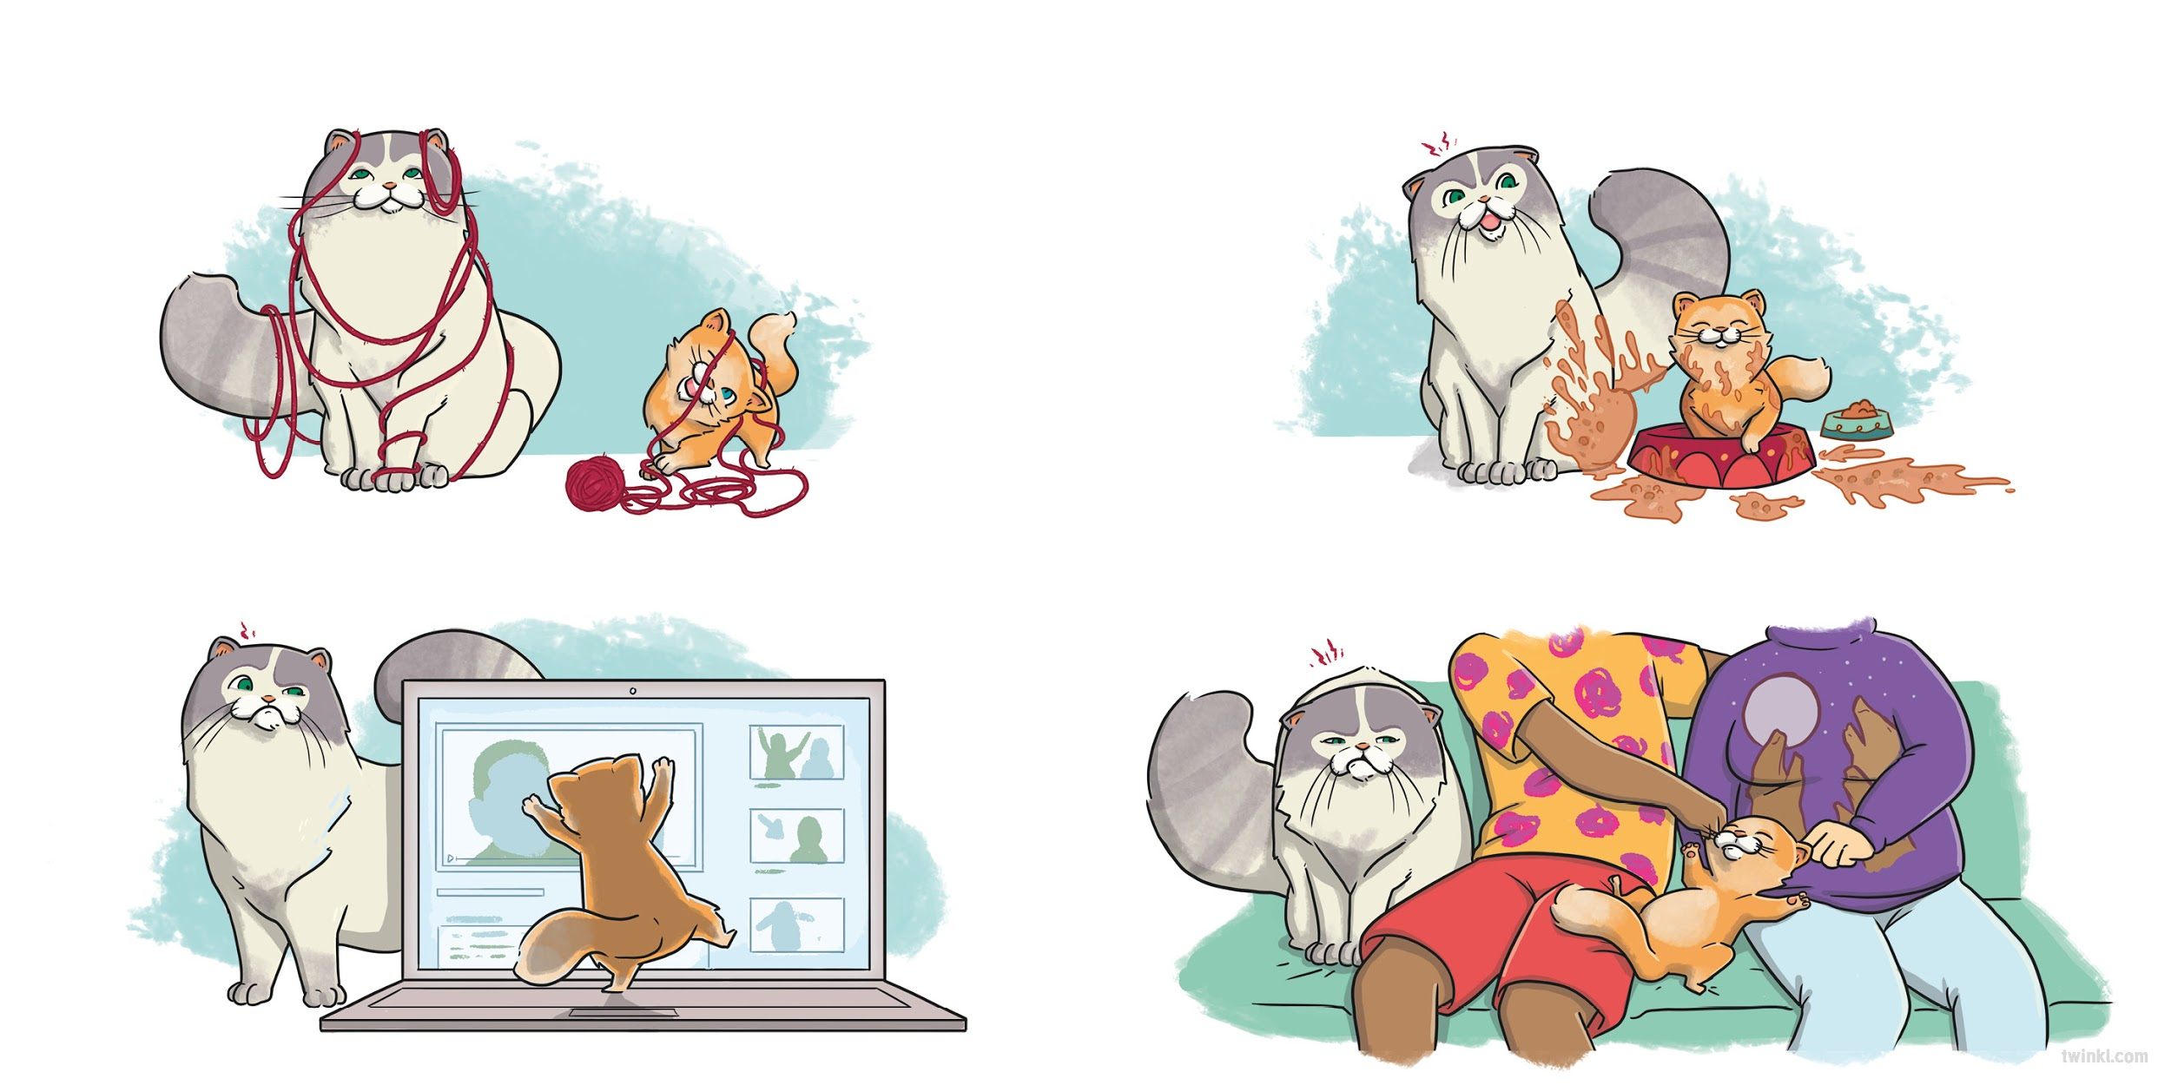
Muffin arruinó su juego favorito.
Muffin echó a perder la comida.
Muffin fastidió la siesta.
Muffin estropeó el momento de acurrucarse.

Slide 9
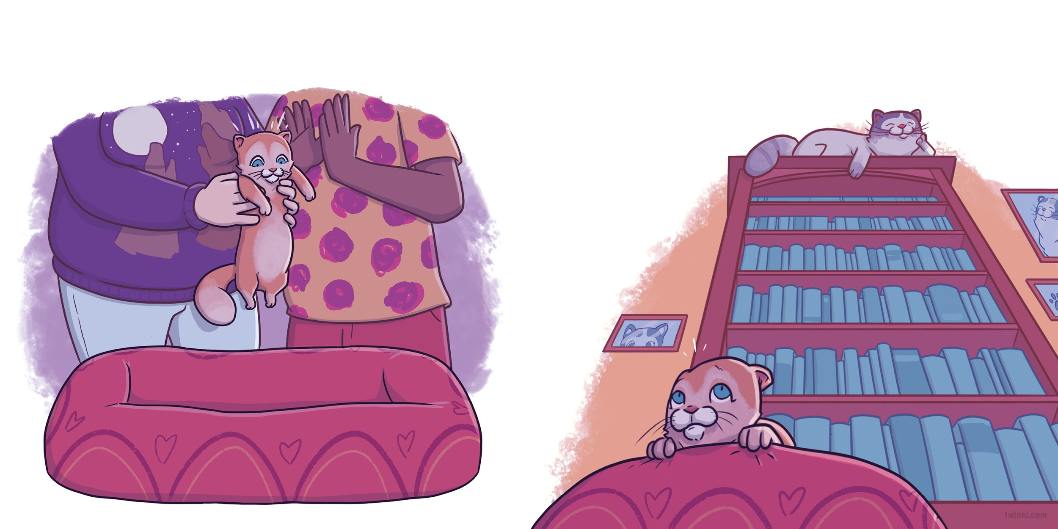
Cuando la noche llegó, los humanos acostaron a Muffin en la cama...
Por fin, Harold podía estar solo. Encontró un lugar que Muffin no podía alcanzar....

Slide 10
Pero Harold no podía dormir. Oía un murmullo muy pequeño y muy triste.
Harold miró a Muffin.
Parecía tan pequeña y sola.

Slide 11
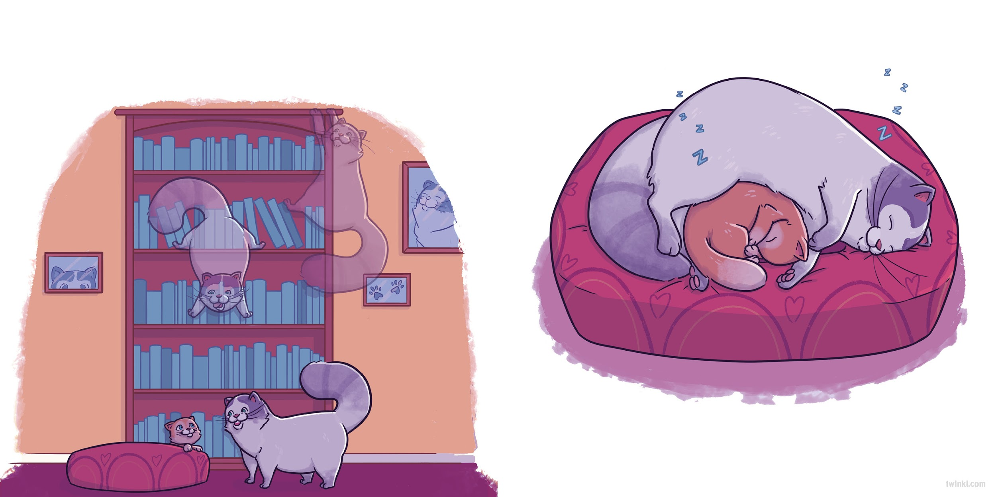
Repentinamente, Harold recordó cuando era así de pequeño y sentía miedo. Bajó de su escondite sigilosamente.
Harold se acurrucó al lado de Muffin.
Pronto, ambos se quedaron dormidos.

Slide 12
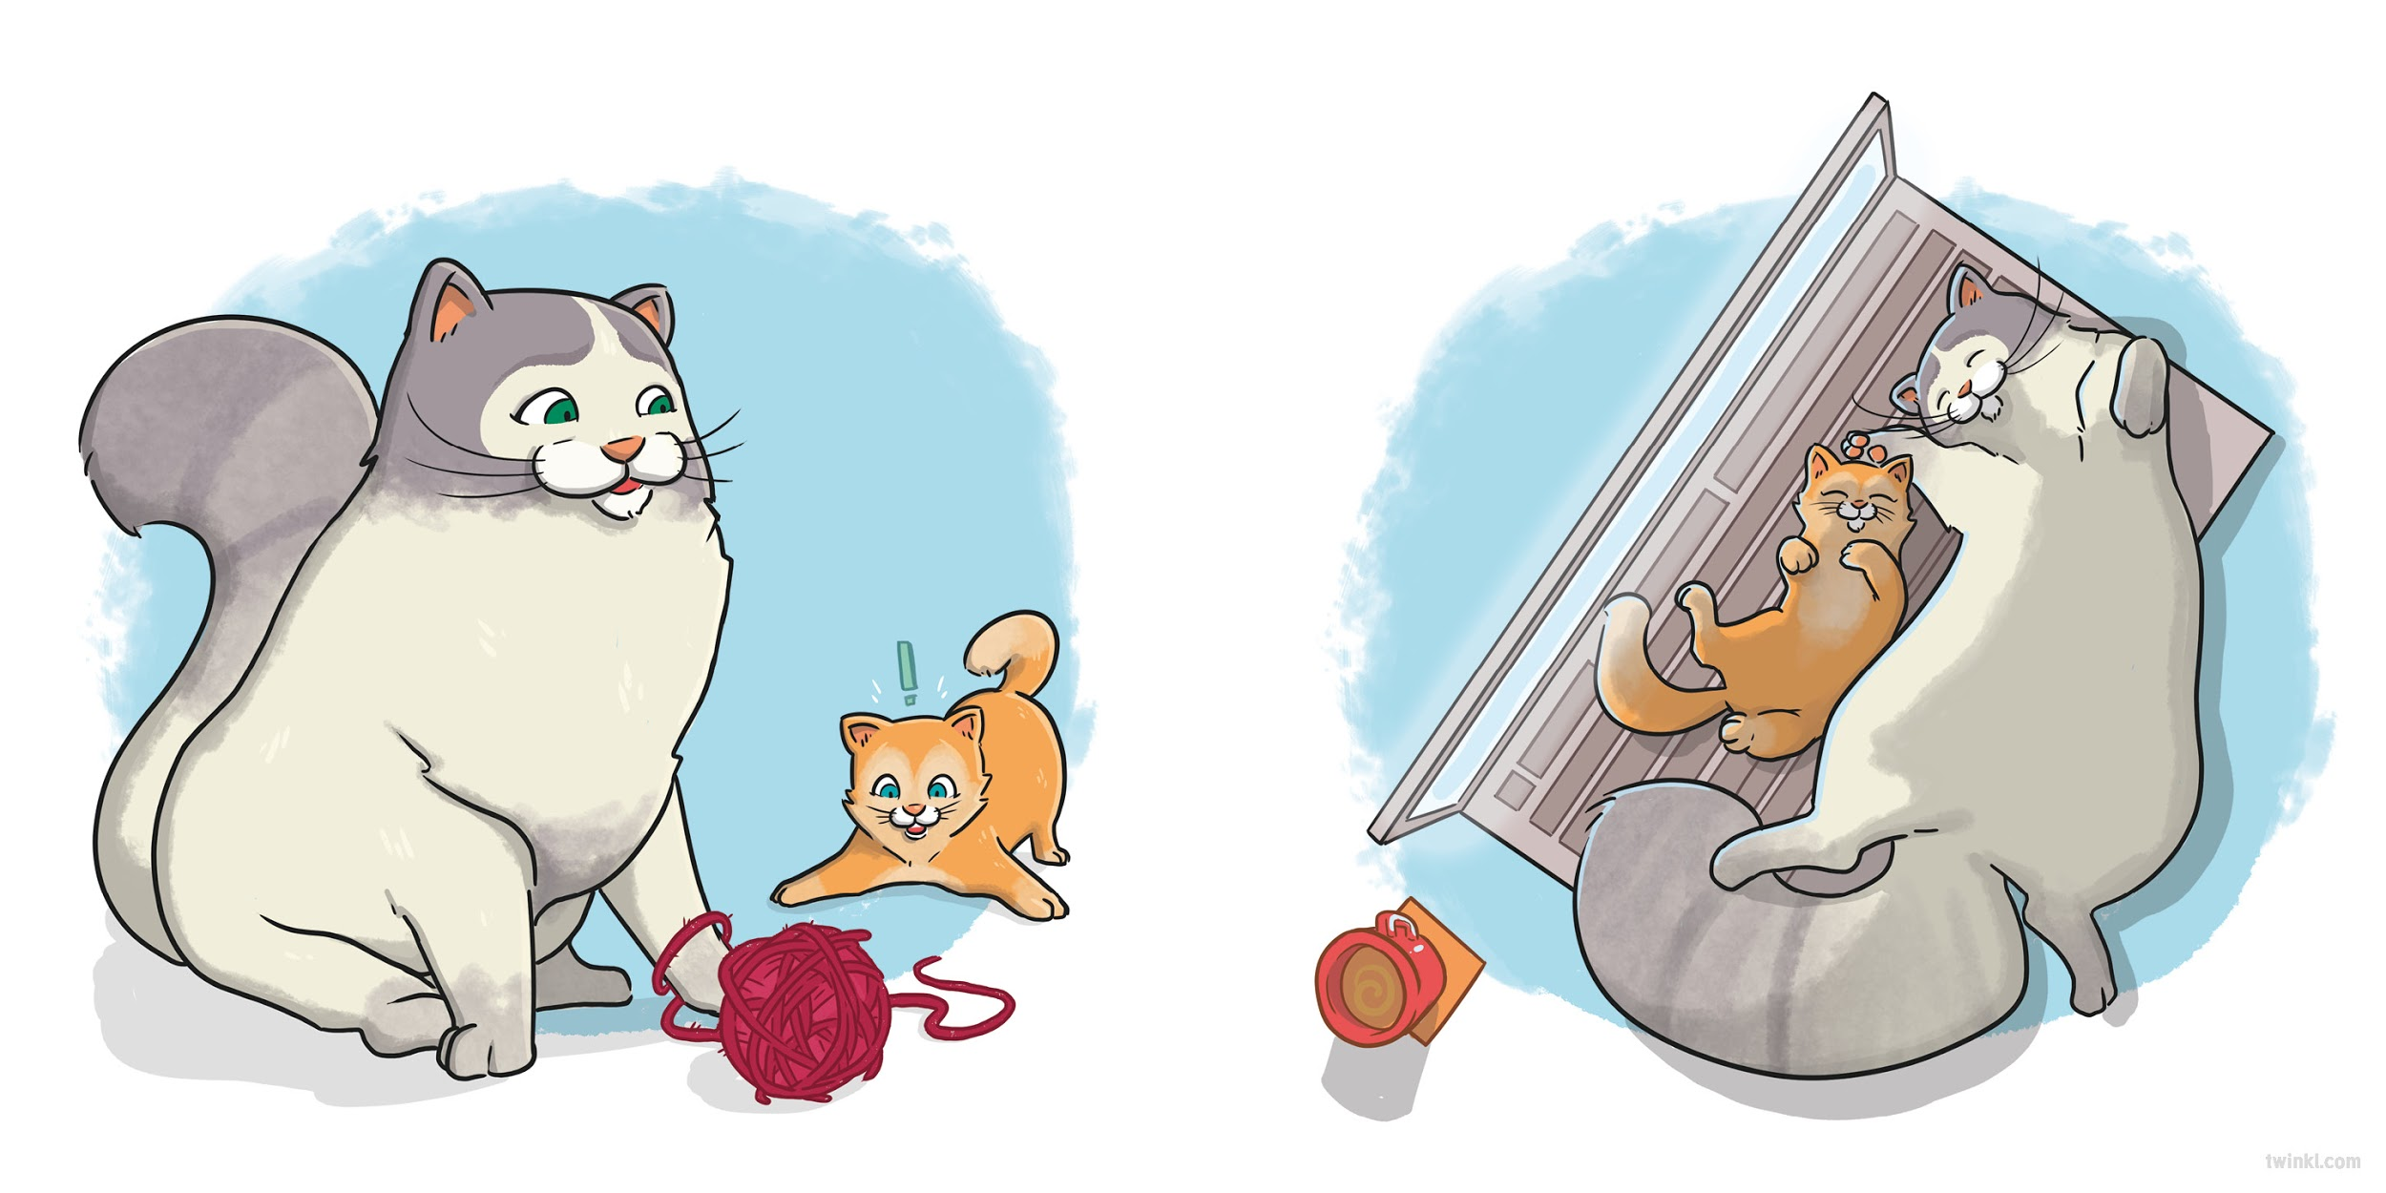
Al día siguiente, Harold enseñó a Muffin a jugar educadamente...
...cómo dormir la siesta adecuadamente...

Slide 13
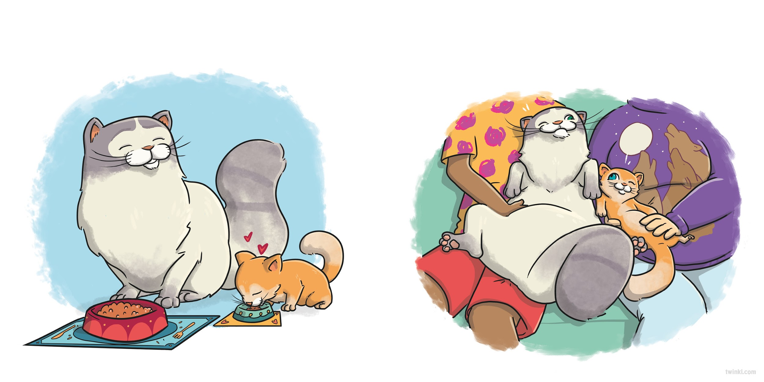
...y cómo comer limpiamente.
Por la tarde, Harold y Muffin encontraron el lugar perfecto para acurrucarse con los humanos.

Slide 14
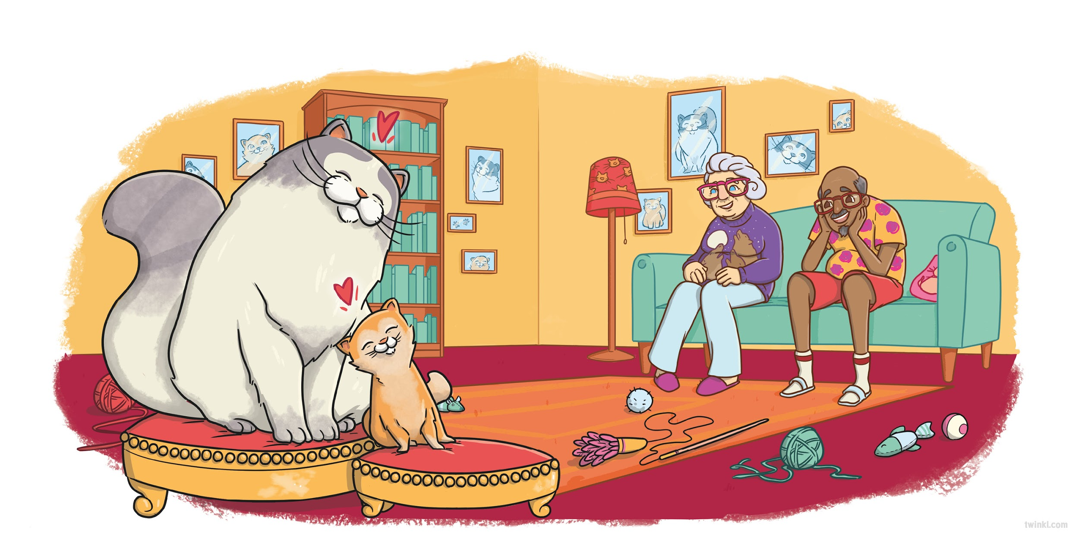
Después de todo, puede que tener a Muffin cerca no sea tan malo.

Slide 15
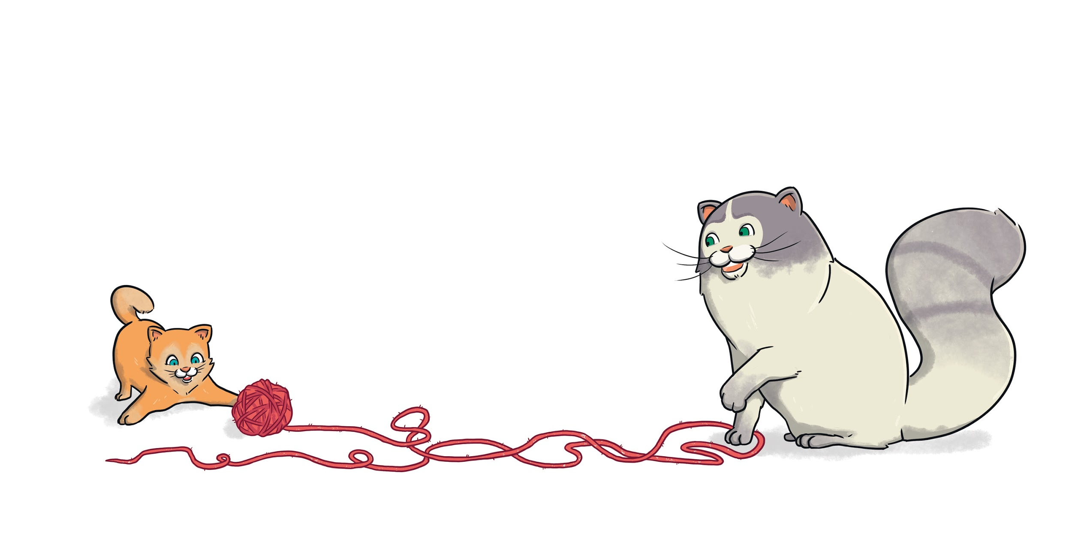

Slide 16
